Slide 1
APOCALIPSIS
TEMA 11
EL CÁNTICO DE LOS VENCEDORES

Slide 2
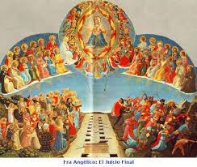
AMBIENTACIÓN
Juan escribió el Apocalipsis para que fuera leído durante las celebraciones de la comunidad.
Su contenido está lleno de oraciones y en sus páginas brotan himnos, cantos y acciones de gracia.

Slide 3
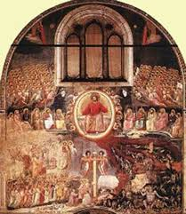
EXPLICACIÓN DEL PASAJE
CANTO LITÚRGICO
Han sido elaborados para el uso comunitario, por lo que son testimonio de fe de toda la comunidad.
Son además inspiración y modelo de celebración para las comunidades.
La liturgia que se celebra en el cielo se hace presente en la de las comunidades que leen el libro.
La fuerza de Dios del templo celestial fortalece a la comunidad.

Slide 4
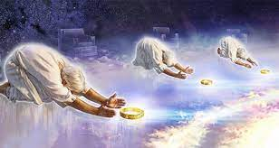
EXPLICACIÓN DEL PASAJE
CANTO DE ALABANZA
Los cuatro vivientes entonan incesantemente, noche y día “Santo, Santo, Santo”. Dan gloria a Dios.
Los ancianos arrojan sus coronas en señal de sumisión y se postran ante Él.
Al Señor se le rinde gloria, honor y poder por ser el Creador del Universo.

Slide 5
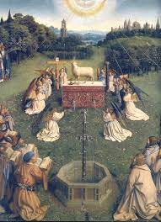
EXPLICACIÓN DEL PASAJE
Los cuatro vivientes y los ancianos también se postran ante el Cordero y entonan un canto acompañados de cítaras.
Ahora proclaman al Cordero digno de recibir el Libro y abrir sus sellos, es decir digno de culminar la Revelación Divina.

Slide 6
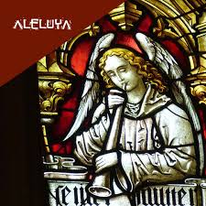
EXPLICACIÓN DEL PASAJE
Los himnos y cantos que preceden a las acciones salvíficas de Dios hacen presentes la Redención.
Según avanza la victoria de Dios sube el tono de alabanza hasta explotar finalmente con el
¡¡¡ALELUYA!!!
AMÉN
¡¡¡ALELUYA, ALELUYA!!!

Slide 7
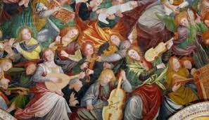
EXPLICACIÓN DEL PASAJE
CANTO PROFÉTICO
El Apocalipsis es un libro de resistencia.
En un mundo de predominio del poder romano se anuncia que Dios es el único Señor y Dueño de la Historia y que su poder supera al de todos los Imperios

Slide 8
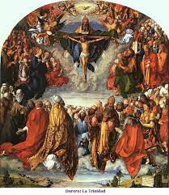
EXPLICACIÓN DEL PASAJE
CANTO UNIVERSAL
El Apocalipsis es un mensaje de esperanza que nace de la certeza de la victoria de Jesús sobre el mundo, que conduce a los creyentes a:
Combatir el mal.
Testimoniar la fuerza de la Resurrección de Cristo.
Transformar el mundo con su ayuda.

Slide 9
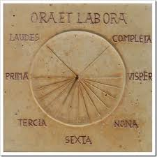
EXPLICACIÓN DEL PASAJE
Casi todos los cánticos del Apocalipsis están presentes en el rezo de la Liturgia de las Horas.
Muchos cantos litúrgicos de las celebraciones en diversas partes del mundo están inspirados en los himnos de la liturgia celestial descrita por el vidente de Patmos.
Su mensaje es UNIVERSAL

